Slide 1

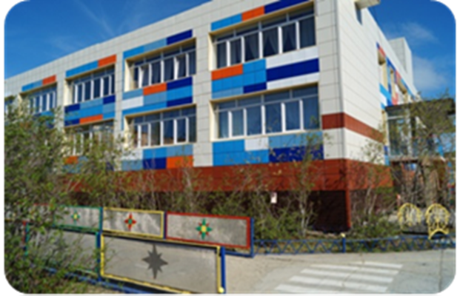
Отчет старшей медицинской сестры за 2021 год
Детский сад № 37«Звездочка» - филиал АН ДОО «Алмазик»

Slide 2

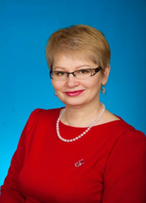
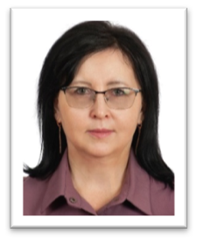
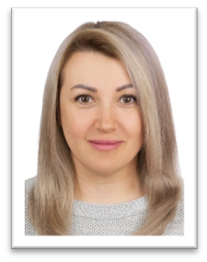
Врач – педиатр Удачнинского отделения АН ДОО «Алмазик»:
Шайтан Ирина Борисовна
Высшая квалификационная категория
Старшая медицинская сестра:
Семенова Эльмира Шаяхматовна
Высшая квалификационная категория
Старшая медицинская сестра:
Сенчикова Олеся Сергеевна
Высшая квалификационная категория
Медицинская сестра:
Жамбалова Дарима Очировна

Slide 3

Детский сад № 37 «Звездочка» - филиал АН ДОО «Алмазик» - один из первых дошкольных учреждений г. Удачный. Нынешнее здание было построено в 1980 году, введено в эксплуатацию в 1981 г. Здание 2-х этажное, каменное, типовой застройки, общая площадь здания– 2520кв.м., территория благоустроена, ограждена забором и полосой зеленых насаждений. Выделены функциональные зоны: зона игровой территории, хозяйственная зона, зона застройки. В 2021 году коллектив детского сада отметил свой 40-летний юбилей.
Для проведения лечебно -профилактической работы в детском саду функционируют: медицинский кабинет; прививочный кабинет;
Все помещения оснащены согласно Приказу Министерства здравохранения России от 05.11.2013года № 822 «О порядке оказания первичной медико-санитарной помощи несовершеннолетним, в том числе в период обучения и воспитания в образовательных организациях»

Slide 4

Нормативно правовое обеспечение
ФЗ РФ № 52-ФЗ от 30.03.1999 г. «О санитарно-эпидемиологическом благополучии населения»;
ФЗ РФ № 273-ФЗ от 29.11.2012 г. «Об образовании в Российской Федерации»;
ФЗ РФ № 157-ФЗ от 17.09.1998 г. «Об иммунопрофилактике инфекционных заболеваний»;
ФЗ РФ № 29-ФЗ от 02.01.2000 г. «О качестве и безопасности / пищевых продуктов»;
ТР ТС 033/2013 от 09.10.2013 г. № 67 «О безопасности молока и молочной продукции»; Санитарные правила и нормы
Постановление Главного государственного санитарного врача РФ от 13 июля 2001 г. № 18 «Об утверждении санитарных правил СП 1.1.1058-01 «Организация и проведение производственного контроля за соблюдением санитарных правил и выполнением санитарно-противоэпидемических (профилактических) мероприятий»;
Постановление Главного государственного санитарного врача РФ от 02 декабря 2020 г. № 40 «Об утверждении санитарных правил СП 2.2.3670-20 «Санитарно­ эпидемиологические требования к условиям труда»;
Постановление Главного государственного санитарного врача РФ от 28.01.2021 N 3 "Об утверждении санитарных правил и норм СанПиН 2.1.3684-21 "Санитарно-эпидемиологические требования к содержанию территорий городских и сельских поселений, к водным объектам, питьевой воде и питьевому водоснабжению, атмосферному воздуху, почвам, жилым помещениям, эксплуатации производственных, общественных помещений, организации и проведению санитарно-противоэпидемических (профилактических) мероприятий"
Постановление главного государственного санитарного врача РФ от 28 сентября 2020 г. № 28 «Об утверждении санитарных правил СП 2.4.3648-20 «Санитарно­ эпидемиологические требования к организации воспитания и обучения, отдыха и оздоровления детей и молодёжи»;
Постановление Главного государственного санитарного врача РФ от 22 августа 2014 г. № 50 «О введении в действие санитарных правил СанПиН 3.2.3215-14 «Профилактика паразитарных болезней на территории РФ».
Постановление Главного государственного санитарного врача РФ
от 24 декабря 2020 г. № 44 "Об утверждении санитарных
правил СП 2.1.3678-20 "Санитарно­-эпидемиологические
требования к эксплуатации помещений, зданий, сооружений,
оборудования и транспорта, а также условиям деятельности
хозяйствующих субъектов, осуществляющих продажу товаров,
выполнение работ или оказание услуг";

Slide 5
Постановление Главного государственного санитарного врача РФ от 14 ноября 2001 г. № 36 "Об утверждении санитарных правил СанПиН 2.3.2.1078-01 «Гигиенические требования безопасности и пищевой ценности пищевых продуктов»;
Постановление Главного государственного санитарного врача РФ от 27 октября 2020 г. № 32 "Об утверждении санитарно-эпидемиологических правил и норм СанПиН 2.3/2.4.3590-20 "Санитарно-эпидемиологические требования к организации общественного питания населения";
Постановление Главного государственного санитарного врача РФ от 01 февраля 2000 г. № 44 "Об утверждении санитарных правил СП 3.1.958-00 «Профилактика вирусных гепатитов. Общие требования к эпидемиологическому надзору за вирусными гепатитами»;
Постановление Главного государственного санитарного врача РФ от 16 декабря 2013 г. № 65 "Об утверждении санитарных правил СП 3.1/3.2.3146-13 «Общие требования по профилактике инфекционных и паразитарных болезней»;
Постановление Главного государственного санитарного врача РФ от 09 октября 2013 г. № 53 "Об утверждении санитарных правил СП 3.1.1.3108-13 «Профилактика острых кишечных инфекций»;
Постановление Главного государственного санитарного врача РФ от 09 октября 2013 г. № 54 "Об утверждении санитарных правил СП 3.1.2.3109-13 «Профилактика дифтерии»;
Постановление Главного государственного санитарного врача РФ от 07 марта 2008 г. № 19 "Об утверждении санитарных правил СП 3.1.3.2352-08 «Профилактика клещевого вирусного энцефалита»;
Постановление Главного государственного санитарного врача РФ от 22 сентября 2014 г. № 58 "Об утверждении санитарных правил СП 3.5.3.3223-14 «Санитарно-эпидемиологические требования к организации и проведению дератизационных мероприятий»;
Постановление Главного государственного санитарного врача РФ от 22 октября 2013 г. № 57 "Об утверждении санитарных правил СП 3.2.3110-13 «Профилактика энтеробиоза»;
Постановление Главного государственного санитарного врача РФ от 18 ноября 2013 г. № 63 "Об утверждении санитарных правил СП 3.1.2.3117-13 «Профилактика гриппа и других острых респираторных вирусных инфекций».
Постановление Главного государственного санитарного врача РФ
от 28.01.2021 N 4 "Об утверждении санитарных правил
и норм СанПиН 3.3686-21 "Санитарно-эпидемиологические
требования по профилактике инфекционных болезней" (вступают в
силу с 01.09.2021г.))

Slide 6
Приказы
Приказ Министерства здравоохранения от 10.08.2017 г. № 514н «О Порядке проведения профилактических медицинских осмотров несовершеннолетних»;
Приказ Министерства здравоохранения от 29 июня 2000 г. № 229 «О профессиональной гигиенической подготовке и аттестации должностных лиц и работников организаций»;
Приказ Минтруда России N 988н, Минздрава России N 1420н от 31.12.2020 «Об утверждении перечня вредных и (или) опасных производственных факторов и работ, при выполнении которых проводятся обязательные предварительные медицинские осмотры при поступлении на работу и периодические медицинские осмотры»;
Приказ Минздрава России от 28.01.2021 N 29н «Об утверждении Порядка проведения обязательных предварительных и периодических медицинских осмотров работников, предусмотренных частью четвертой статьи 213 Трудового кодекса Российской Федерации, перечня медицинских противопоказаний к осуществлению работ с вредными и (или) опасными производственными факторами, а также работам, при выполнении которых проводятся обязательные предварительные и периодические медицинские осмотры»
Приказ Министерства здравоохранения РФ от 21 марта 2014 года N 125н «Об утверждении национального календаря профилактических прививок и календаря профилактических прививок по эпидемическим показаниям»;
Постановление Правительства РС(Я) от 24.11.2011 N 575 (ред. от 29.01.2019) "Об утверждении регионального календаря профилактических прививок и прививок по эпидемическим показаниям Республики Саха (Якутия)"
Приказ Министерства здравоохранения РФ от 21.03.2003 года N 109 «О совершенствовании противотуберкулезных мероприятий в Российской Федерации».
Приказ от 12.07.1989 года N 408 «О мерах по снижению заболеваемости вирусными гепатитами в стране».

Slide 7

Объем выполняемой работы, в том числе в соответствии с должностной инструкцией старшей медицинской сестры:
1. Старшая медицинская сестра согласно утверждённой программе производственного контроля филиала
АН ДОО контролирует:
- санитарное состояние всех помещений детского сада, выполнение противоэпидемического режима;
- уборку, проветривание, освещение, оборудование групповых помещений и территорий;
индивидуализацию постельных принадлежностей, полотенец, шкафов для одежды;
- обработку посуды, санитарно-технического оборудования, инвентаря, игрушек;
- хранение дезинфекционных и стерилизационных средств, приготовлений из них рабочих растворов;
- организацию и проведение мероприятий, направленных на охрану жизни и здоровья детей;
- ведение групповых дневников, отражающих повседневное здоровье детей;
- ежедневный утренний приём детей в детском саду.
2. Осматривает детей при подозрении на заболевание, при необходимости ставит в известность главного врача АН ДОО «Алмазик» и заведующего детского сада
3. Ведёт приём вернувшихся после болезни детей с осуществлением патронажа , согласно действующим санитарным правилам и нормам.
4. Вместе с врачом филиала АН ДОО участвует в приёме детей вновь поступающих в детский сад, контролирует комплектование групп.
5. Участвует в организации и проведении профилактических осмотров детей врачами специалистами.
6. Проводит антропометрию и оценку физического развития детей, анализ
эффективности физического воспитания с оценкой физической нагрузки на детей.
7. Совместно с врачом филиала АН ДОО осуществляет контроль качества
оздоровления детей в детском саду, организует и контролирует мероприятия
по закаливанию, физическому воспитанию детей.
8. Проводит отбор детей для проведения профилактических прививок,
доврачебный осмотр перед вакцинацией и после неё согласно действующим
нормативным документам.

Slide 8
9. Проводит диагностические пробы, организует забор материала для лабораторных исследований.
10. Оказывает детям доврачебную неотложную помощь, изолирует заболевшего ребёнка до прихода родителей или до госпитализации ребёнка в соответствующее медицинское учреждение.
11. Организует проведение текущей дезинфекции согласно действующим нормативным документам.
12. Контролирует своевременность медицинского осмотра сотрудников детского сада.
13. Старшая медсестра при организации детского питания в филиале АН ДОО:
- составляет ежедневное меню, ведёт подсчёт пищевых ингредиентов и калорийности, следит за соблюдением натуральных норм продуктов
- контролирует работу пищеблока: санитарно-гигиеническое состояние помещения, инвентаря и оборудования, исправность холодильного оборудования, осмотр работников пищеблока на гнойничковые заболевания, снимает пробу, заполняет соответствующую документацию;
- осуществляет постоянный контроль качества поставляемых продуктов питания и соблюдения сроков реализации, качества их хранения в складских помещениях согласно действующим нормативным документам;
- контролирует организацию детского питания в группах.
14. Старшая медицинская сестра ведёт всю медицинскую
документацию в разрезе комплексной оздоровительной программы,
регистрацию всех видов работ в форме записей в программе
производственного контроля и журнала.

Slide 9

ОБЪЕМ ВЫПОЛНЯЕМОЙ РАБОТЫ В ТОМ ЧИСЛЕ В СООТВЕТСТВИИ С ДОЛЖНОСТНОЙ ИНСТРУКЦИЕЙ
В детском саду разработан план оздоровительно – профилактической работы на год.
В детском саду ведётся систематическая профилактическая и санитарно – просветительная, санитарно-противоэпидемиологическая работа.
Основной задачей медицинской службы является профилактическая и социально-реабилитологическая работы, оказание квалифицированной первой помощи нуждающемуся ребенку, динамический контроль за развитием и здоровьем воспитанников, за обеспечением для этого условий, выявление ранних отклонений с целью предотвращения формирования хронической патологии и предотвращения уже имеющихся патологий, характерных для нашего контингента детей.
Регулярно проводится антропометрия с дальнейшей оценкой физического развития воспитанников. Систематически проводятся осмотры воспитанников на педикулёз.
Квалифицированное оказание первой доврачебной помощи при острых заболеваниях, травмах. Согласно графику детской консультации организую и участвую в углублённых осмотрах детей специалистами.

Slide 10
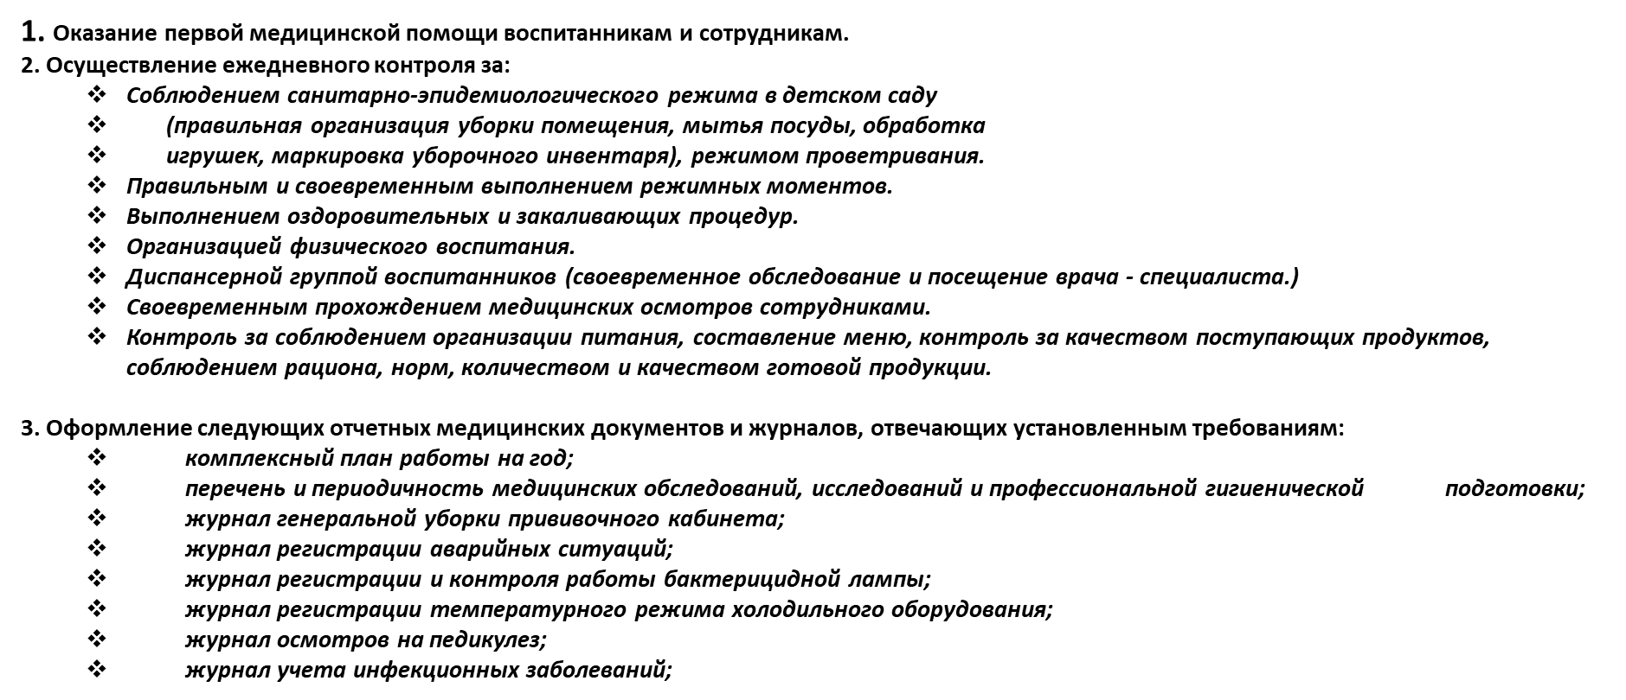
В должностные обязанности входит:

Slide 11
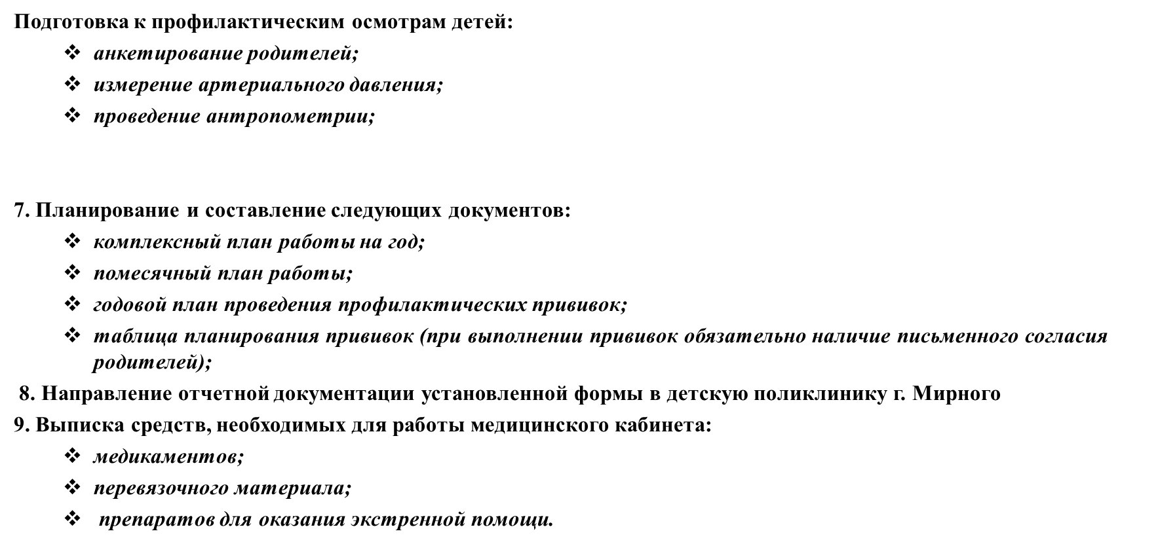
В должностные обязанности входит:

Slide 12
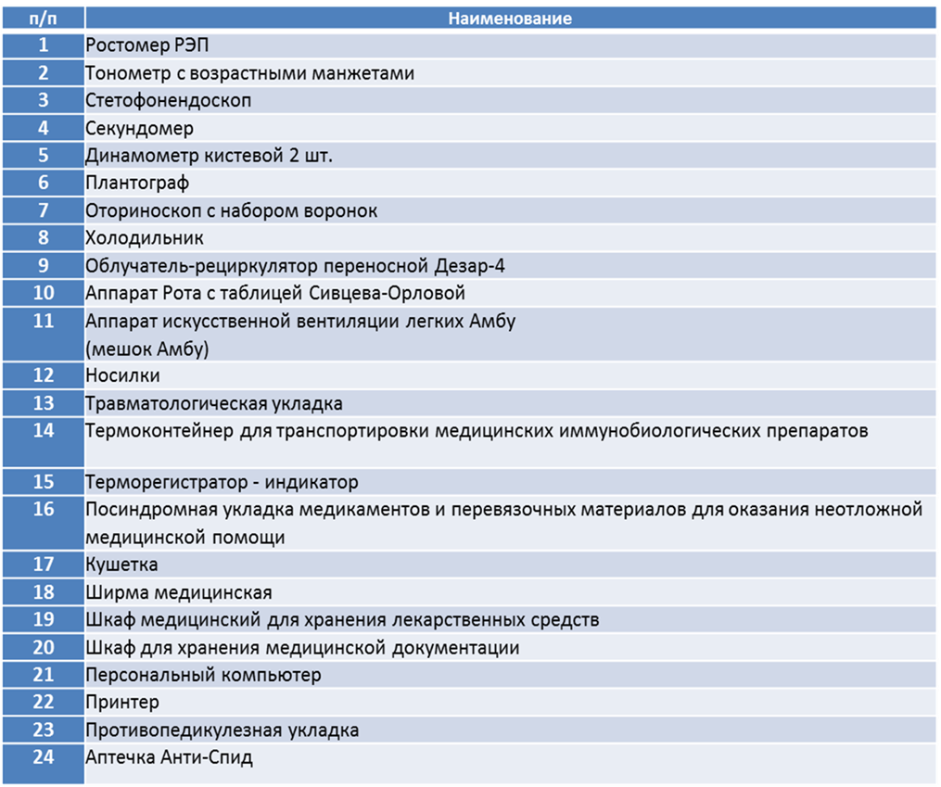

Slide 13
Прием и организация обслуживания вновь поступающих
воспитанников в детский сад.
Особое внимание в учреждении уделяется приему вновь поступающих воспитанников и создание условий способствующих снижению тяжести адаптационного синдрома. Все дети перед поступлением в детский сад проходят углубленный медицинский осмотр и лабораторное обследование в поликлиниках по месту жительства. На ребенка составляется подробная выписка - эпикриз с заключением о состоянии здоровья ребенка; с оценкой нервно -психического развития, определяется группа здоровья, даются рекомендации по его дальнейшему наблюдению.
По окончании периода адаптации пишется эпикриз, где оценивается тяжесть течения этого периода, указывается выполнение проведенных мероприятий по профилактике проявлений адаптационного периода и намечается план дальнейшего ведения и оздоровления ребенка. В 2021 году в детский сад поступило 100 детей. Нарушений состояния здоровья, вызванных адаптацией нет.
Диспансеризация воспитанников в детском саду.
Диспансеризация воспитанников, посещающих детский сад заключается в систематическом медицинском наблюдении
за состоянием здоровья с профилактической целью в течение всего периода пребывания в учреждении.

Slide 14
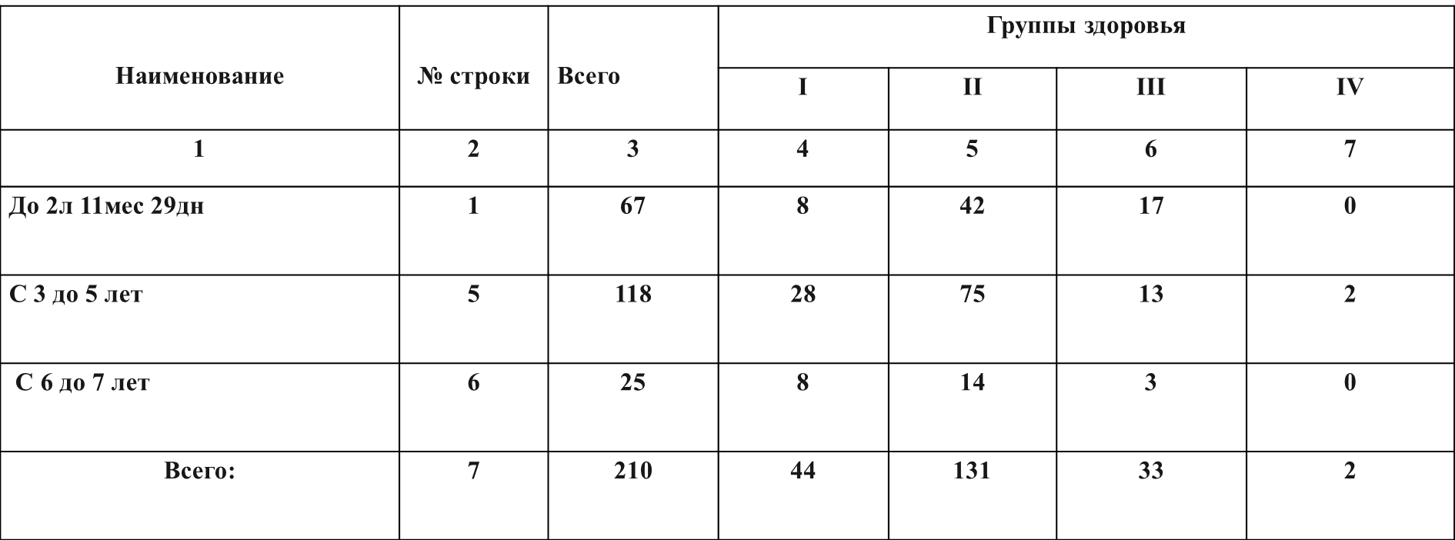
Распределение детей по группам здоровья

Slide 15

ОТЧЁТ ПО ЗАБОЛЕВАЕМОСТИ
 | Всего |  | до 3 лет |  | 3-5 лет |  | 6-7 лет
 | случаи | дни | случаи | дни | случаи | дни | случаи | дни
Общая заболеваемость | 500 | 5347 | 181 | 1970 | 270 | 2900 | 49 | 477
ОРВИ, грипп | 424 | 4693 | 165 | 1775 | 223 | 2522 | 36 | 396
в том числе: ковид | 3 | 47 |  |  | 2 | 32 | 1 | 15
Пневмония | 2 | 19 |  |  | 1 | 9 | 1 | 10
Бронхит | 10 | 119 | 2 | 26 | 7 | 78 | 1 | 15
Бронхиальная астма | 0 | 0
Ангина | 22 | 183 | 3 | 37 | 17 | 134 | 2 | 12
Ветряная оспа | 3 | 26 | 1 | 7 | 2 | 19
Краснуха | 0 | 0
Эпидемический паротит | 0 | 0
Скарлатина | 0 | 0
Паразитарные заболев | 0 | 0
ОКИ | 0 | 0
Травма | 1 | 11 |  |  | 1 | 11
Прочие всего: | 38 | 296 | 10 | 125 | 19 | 127 | 9 | 44
Болезни ЖКТ | 25 | 195 | 8 | 110 | 10 | 55 | 7 | 30
Болезни МПС | 3 | 35 |  |  | 2 | 26 | 1 | 9
Болезни глаз и прид. | 9 | 61 | 2 | 15 | 6 | 41 | 1 | 5
Болезни уха | 0 | 0
Болезни кожи | 1 | 5 |  |  | 1 | 5
прочие | 0 | 0
Болезни крови, кр.орг и др | 0 | 0

Slide 16
Наименование болезни | Всего случаев |  | От 1-3 лет |  | От 3-5 лет |  | 6-7 лет
 | Случ. | дни | Случ. | дни | Случ. | дни | Случ. | дни
Среднесписочный состав детей | 191,5 |  | 62 |  | 158 |  | 51
Число пропусков на 1 ребёнка по болезни | 27,9 |  | 31,8 |  | 18,4 |  | 19,5
Средняя продолжительность заболевания | 10,7 |  | 1,9 |  | 10,7 |  | 9,7
Количество случаев на 1 ребёнка | 2,6 |  | 2,9 |  | 1,7 |  | 1,0
Индекс здоровья (за год) | 20,3 |  | 23 |  | 17 |  | 27
Пропущено д/дн по болезни | 5347 |  | 1970 |  | 2900 |  | 477
Пропущено д/дн всего | 13491 |  | 3929 |  | 8395 |  | 1167
Проведено д/дн всего | 24120 |  | 6047 |  | 13603 |  | 4470
Детодни (план) | 23477
% выполнения | 102,7%
Анализируя данные годового отчета, показатель выполнения плана детодней выполнено на 102,6%. Увеличился списочный состав воспитанников детского сада и показатель общей заболеваемости повысился. Лечебно-профилактические мероприятия направлены на профилактику заболеваний

Slide 17

Среди противоэпидемических мероприятий в борьбе с детскими инфекциями организация прививочной работы принадлежит одно из ведущих мест. Целью иммунопрофилактики является не только создание индивидуальной невосприимчивости, но главным образом формирование коллективного иммунитета к определенной инфекции.
Прививки детям проводятся под контролем врачей: педиатра и невролога.
Вакцинация проводится в процедурном кабинете при строгом соблюдении всех санитарно – эпидемиологических требований.
Оборудование кабинета соответствует всем требованиям. В нем имеются инструкции по применению всех препаратов, которые используются для проведения прививок. Прививки проводятся по строго составленному плану.
Все родители, дети которых подлежат профилактической прививке, информируются о дне проведения прививки и о предварительной медикаментозной подготовке к прививке. Перед самой прививкой ребенок осматривается врачом с обязательной термометрией. В течение всего срока определенного инструкцией по применению соответствующего вакцинного препарата, за ребенком ведется медицинское наблюдение. Все данные о проведенной прививке заносятся в Ф.№ 063, ф. 026/у, прививочный журнал с занесением реакции на ее проведение. По показаниям врача – невролога профилактические прививки проводят в условиях поликлиники.

Slide 18
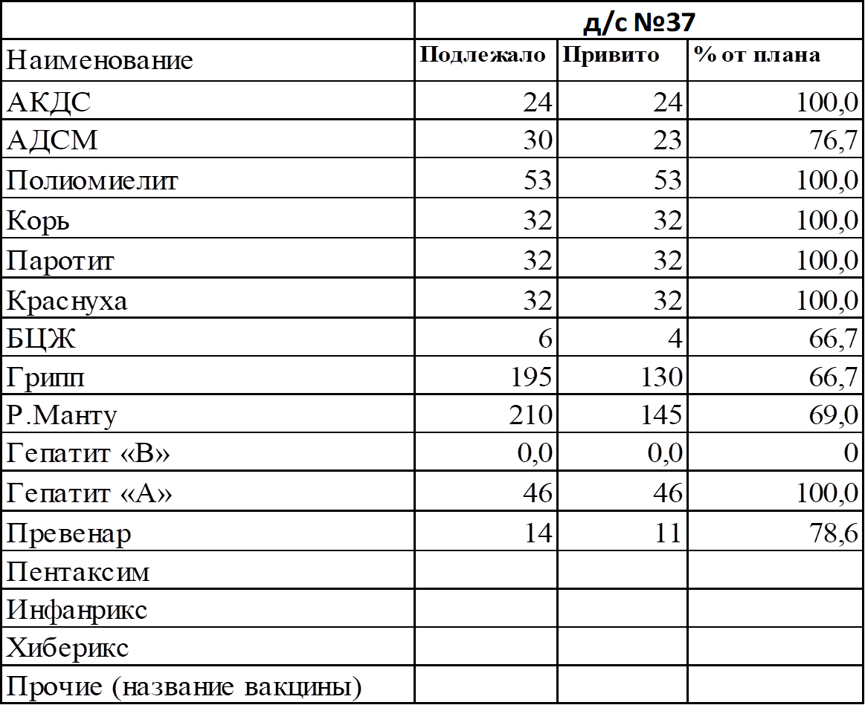
Выполнение плана профилактических прививок за 2022год.

Slide 19
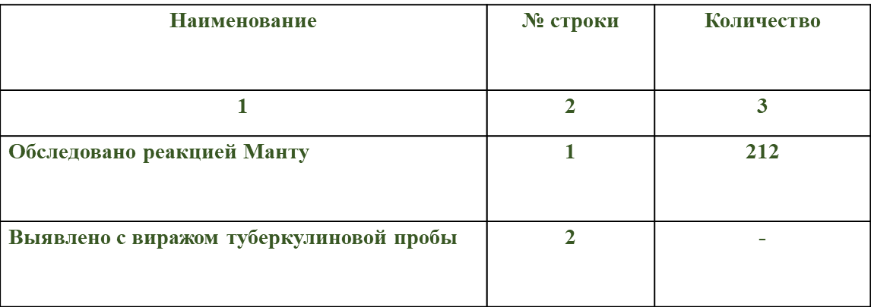
Проведение мероприятий по профилактике, раннему и своевременному выявлению туберкулеза у детей.
Профилактика туберкулеза:
планирование и организация ревакцинации БЦЖ;
химопрофилактика по рекомендации педиатра – фтизиатра;
санитарное просвещение персонала и родителей детей, посещающих наш детский сад.
Своевременное выявление больных туберкулезом:
туберкулинодиагностика (проводится ежегодно согласно календарного плана путем постановки Р – манту;
плановое рентгенологическое обследование инфицированных.
Совместная работа:
с поликлиникой;
противотуберкулезным диспансером;
Роспотребнадзором.
Туберкулинодиагностика

Slide 20

Правильно организованное питание, полноценное и сбалансированное по содержанию основных пищевых веществ, обеспечивает полноценный рост и развитие детского организма, повышает иммунитет ребенка по отношению к другим заболеваниям.
В детском саду имеется десятидневное обсчитанное меню, которого придерживаемся при составлении ежедневного меню-раскладки.
При отсутствии какого - либо продукта, пользуемся таблицей замены, заменяя его на равноценный по химическому составу.
Проводится анализ соблюдения натуральных норм продуктов подекадно.
В конце месяца по накопительной ведомости подсчитывается калорийность пищи и ее ингредиентов: белки, жиры, углеводы и их соотношение.
Ежедневно контролируется качество поступления всех продуктов питания, сроки реализации скоропортящихся продуктов.
Ведется контроль за соблюдением технологии приготовления блюд, за правильностью обработки овощей, яиц; за правильным применением, согласно санитарным требованиям, инвентаря; за правильностью забора и хранения суточных проб; за соблюдением товарного соседства на складах сухих и овощных продуктов.
При поступлении новых продуктов проводятся пробные варки и пробные чистки овощей; контролируется отпуск готовой пищи с кухни.
Регулярно проводятся по всем правилам снятие проб с последующей отметкой в журнале бракеража.
Контролируем питание по группам: объем порций, санитарно - гигиенические нормы при приеме пищи, сервировку стола.
Ежедневно проводится витаминизация третьего блюда, контролируется
закладка продуктов.
При составлении меню пользуемся технологическими картами
приготовления блюд и рецептурными справочниками детского питания.
Перед работой работники пищеблока осматриваются на гнойничковые заболевания.

Slide 21
В течение года проведены:
беседы с родителями;
консультации для родителей;
выпущены сан.бюллетни;
размещены статьи в родительских уголках;
тематические лекции для родителей;
пятиминутки для детей;
тематика лекций для педагогического коллектива.
При проведении санитарно – просветительской работы используем разнообразную медицинскую литературу, статьи из интернет-ресурса.

Slide 22
Выводы:
Правильная организация санитарно гигиенического режима в детском саду, своевременная и эффективная работа по медицинскому обслуживанию детей, чёткая организация питания, физического воспитания, закаливания воспитанников, санитарно-просветительная работа с родителями и персоналом, направленные на укрепление здоровья детей и снижение заболеваемости, дают положительные результаты:
детей с ухудшением состояния здоровья в период адаптации нет;
профилактическим осмотром охвачены 100% детей;
ведется работа по снижению заболеваемости;
проводится большая профилактическая работа по оздоровлению;
проводится санитарно - просветительская работа.

